Slide 1

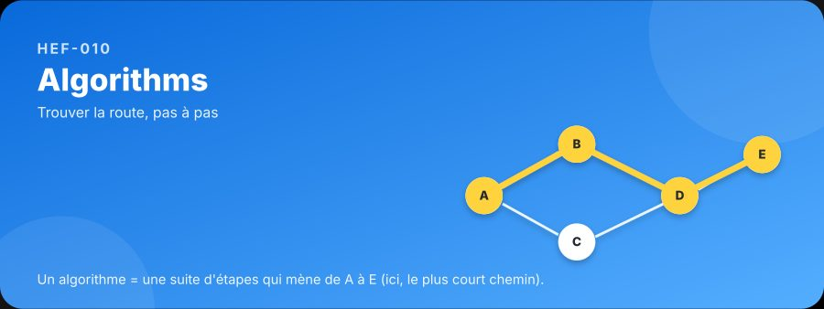
HEF-010 · MISSION 03 / 10
Fonctions, invariants et contrats
Une bonne fonction fait une chose, la fait bien, et dit clairement ce qu'elle promet.
Badge : Constructeur de briques
70 min · débutant
Notes:
Mission 3 — Fonctions, invariants et contrats. Durée conseillée : 70 minutes. Guide : Sam. Annoncer la mission, le badge à gagner et le plan.

Slide 2
L'histoire
L'histoire
Le code de Kodi grandit : cent lignes qui calculent des moyennes, filtrent des membres, formatent des dates. Un bug apparaît. Impossible de savoir où.
« Découpe en fonctions, dit Sam. Chacune avec une promesse claire. Si une promesse est rompue, tu sais où chercher. »
Dans cette mission, tu apprends à écrire des fonctions fiables.

Slide 3
À la fin, je serai capable de…
Ta mission
1
écrire une fonction avec des paramètres et une valeur de retour
2
décrire un contrat : ce qu'elle exige, ce qu'elle garantit
3
distinguer fonction pure et fonction avec effet de bord
4
identifier un invariant de boucle
5
documenter une fonction en une phrase claire
Notes:
Reprendre chaque point à voix haute.

Slide 4
Défi d'échauffement
Défi d'échauffement
Tu veux donner une consigne à un ami : « Fais-moi un thé. » Écris ce que tu lui fournis (entrées), ce que tu attends (sortie) et ce que tu supposes (« il y a de l'eau », « il sait faire bouillir »). Qu'arrive-t-il si une supposition est fausse ?

Slide 5
La fonction : une promesse
Le concept
Une fonction prend des entrées (paramètres), fait un travail, et rend un résultat (valeur de retour).
def aire_rectangle(largeur, hauteur):
return largeur * hauteur
Avantages : on réutilise, on teste, on nomme une idée.
Le contrat
Un contrat dit :
Préconditions : ce que l'appelant doit fournir (« liste n'est pas vide »).
Postconditions : ce que la fonction garantit (« renvoie un élément de la liste »).

Slide 6
Le contrat (suite)
Le concept
def plus_grand(liste):
"""Renvoie le plus grand élément. Exige: liste non vide."""
assert len(liste) > 0, "précondition: liste non vide"
meilleur = liste[0]
for x in liste:
if x > meilleur:
meilleur = x
return meilleur
assert arrête le programme si la précondition est fausse : mieux vaut échouer tôt et clairement.
Fonction pure ou effet de bord
Pure : même entrée → même sortie, rien d'autre ne change. Facile à tester.
Effet de bord : elle modifie autre chose (affiche, écrit un fichier, change une liste reçue).

Slide 7
Fonction pure ou effet de bord (suite)
Le concept
Préfère les fonctions pures quand c'est possible.
L'invariant de boucle
Un invariant est une propriété vraie avant, pendant et après chaque tour de boucle. Dans plus_grand, l'invariant est : « `meilleur` est le plus grand des éléments déjà lus ». À la fin, tous sont lus : donc meilleur est le plus grand.
🧠 Astuce : quand une boucle est difficile à comprendre, cherche son invariant.

Slide 8
Exemple pas à pas
Exemple pas à pas
Problème : une fonction qui renvoie la somme des carrés des nombres impairs.
1. Contrat : entrée = liste d'entiers (peut être vide) ; sortie = entier ; pour une liste vide, 0.
2. Invariant : après chaque tour, total vaut la somme des carrés des impairs déjà lus.
def somme_carres_impairs(nombres):
"""Somme des carrés des nombres impairs. Liste vide -> 0."""
total = 0
for n in nombres:
if n % 2 == 1:
total = total + n * n
return total
print(somme_carres_impairs([1, 2, 3, 4])) # 1 + 9 = 10
print(somme_carres_impairs([])) # 0

Slide 9
Exemple pas à pas (suite)
Exemple pas à pas
3. Vérification de l'invariant :
Lu | total | Invariant vrai ?
(rien) | 0 | oui, aucun impair lu
1 | 1 | oui
2 | 1 | oui, 2 est pair
3 | 10 | oui
4 | 10 | oui

Slide 10
À toi, avec aide
À toi, avec aide
Écris est_trie(liste) qui renvoie True si la liste est triée par ordre croissant, False sinon.
Écris le contrat (une phrase).
Écris la fonction.
Teste [1, 2, 2, 5] → True, [3, 1] → False, [] → True.

Slide 11
Indices progressifs
À toi, avec aide · réponse
Indice 1
Compare chaque élément avec le suivant.
Indice 2
Dès qu'un élément est plus grand que le suivant, tu peux répondre False.
Indice 3
Si la boucle se termine sans problème, renvoie True. Parcours les positions de 0 à len(liste) - 2.
Notes:
Laisser les apprenants chercher avant de révéler cette réponse.

Slide 12
Réponse
À toi, avec aide · réponse
Contrat : renvoie True si chaque élément est inférieur ou égal au suivant (liste vide ou à un élément : True).
def est_trie(liste):
for i in range(len(liste) - 1):
if liste[i] > liste[i + 1]:
return False
return True
print(est_trie([1, 2, 2, 5])) # True
print(est_trie([3, 1])) # False
print(est_trie([])) # True
Invariant : à chaque tour, la partie déjà vérifiée est triée.
Notes:
Laisser les apprenants chercher avant de révéler cette réponse.

Slide 13
À toi, en solo
À toi, en solo
Écris moyenne_sans_extremes(notes) : la moyenne des notes sans la plus petite ni la plus grande. Exige au moins 3 notes (utilise assert). Écris le contrat, puis la fonction, puis 3 tests.

Slide 14
Pistes de correction
À toi, en solo · réponse
def moyenne_sans_extremes(notes):
"""Moyenne sans min ni max. Exige au moins 3 notes."""
assert len(notes) >= 3, "il faut au moins 3 notes"
mini, maxi = notes[0], notes[0]
total = 0
for n in notes:
mini = min(mini, n)
maxi = max(maxi, n)
total = total + n
return (total - mini - maxi) / (len(notes) - 2)
print(moyenne_sans_extremes([10, 12, 20])) # 12.0
print(moyenne_sans_extremes([5, 5, 5, 5])) # 5.0
print(moyenne_sans_extremes([1, 2, 3, 4, 100])) # 3.0
Points à vérifier : le contrat dit ce qui se passe avec moins de 3 notes ; les doublons du minimum ne sont retirés qu'une fois.
Notes:
Laisser les apprenants chercher avant de révéler cette réponse.

Slide 15
Pièges classiques
Pièges classiques
Piège | Pourquoi c'est un problème | Comment l'éviter
Fonction qui fait tout | Impossible à tester ou à nommer | Une fonction = une idée
Contrat non écrit | Chacun suppose autre chose | Écrire une phrase d'entrée/sortie
Modifier la liste reçue | Effet de bord surprenant | Travailler sur une copie si besoin
Pas de test des cas limites | Plantage sur liste vide | Tester vide, un élément, deux éléments

Slide 16
Mini-boss
Mini-boss
Écris un petit module de 4 fonctions pour analyser les missions terminées par un membre (liste d'entiers : minutes passées sur chaque mission) :
total(minutes) ;
plus_longue(minutes) (exige une liste non vide) ;
au_dessus_de(minutes, seuil) qui renvoie la nouvelle liste des valeurs supérieures au seuil, sans modifier l'originale ;
resume(minutes) qui utilise les trois autres et renvoie une phrase.
Pour chacune : contrat en une phrase et au moins 2 tests.

Slide 17
Pistes de correction
Mini-boss · réponse
Un bon travail : resume est composée des trois autres (pas de code dupliqué) ; au_dessus_de construit une nouvelle liste (fonction pure) ; les contrats mentionnent le cas de la liste vide ; les tests incluent une liste vide pour total (0) et une erreur attendue pour plus_longue([]).
Notes:
Laisser les apprenants chercher avant de révéler cette réponse.

Slide 18
Quiz éclair
Quiz éclair
1. Une précondition est :
  A. ce que la fonction renvoie
  B. ce que l'appelant doit fournir
  C. un commentaire facultatif
2. Un invariant de boucle est :
  A. faux au début
  B. le nom de la variable
  C. vrai avant, pendant et après chaque tour
3. Une fonction pure :
  A. ne modifie rien d'autre que son résultat
Notes:
Faire répondre à main levée avant de passer aux réponses.

Slide 19
Quiz éclair (suite)
Quiz éclair
  B. affiche toujours quelque chose
  C. change ses arguments
4. 🔁 Révision mission 02 : while s'arrête quand :
  A. le programme est long
  B. la condition devient fausse
  C. on appelle print
5. 🔁 Révision mission 01 : Les cas limites font partie :
  A. du bonus
  B. des bugs
  C. de l'énoncé du problème
Notes:
Faire répondre à main levée avant de passer aux réponses.

Slide 20
Réponses
Quiz éclair · réponse
B.
C.
A.
B.
C.
Notes:
Laisser les apprenants chercher avant de révéler cette réponse.

Slide 21
Je réfléchis
Je réfléchis
Dans ton thé du défi, quelle supposition était la plus risquée ? Comment l'écrire dans un contrat ?
Quelle fonction de ton quotidien (même hors code) a un contrat clair ?

Slide 22
À retenir
À retenir
1
Une fonction = entrées, travail, résultat.
2
Un contrat = préconditions + postconditions.
3
Préfère les fonctions pures.
4
Un invariant explique pourquoi une boucle est correcte.
5
Une fonction fait une chose et se teste seule.
Notes:
Reprendre chaque point à voix haute.

Slide 23
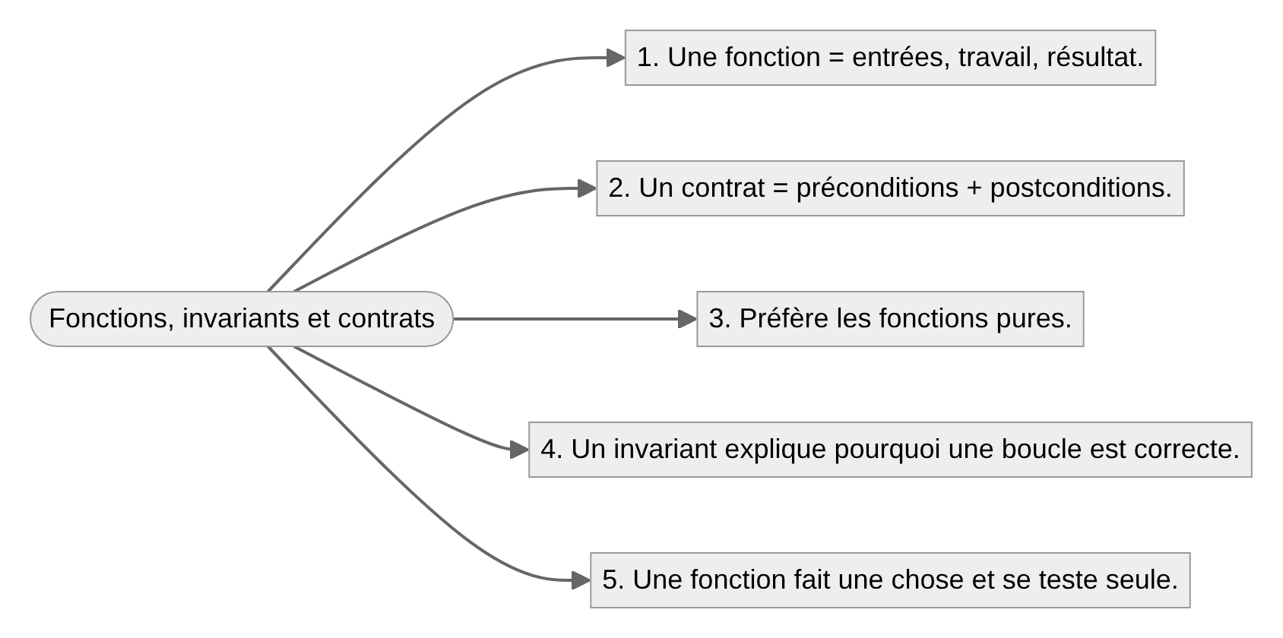
Le schéma de la mission
À retenir
Notes:
Relier les cinq idées au schéma.

Slide 24
MISSION ACCOMPLIE
+100 XP
Badge débloqué : Constructeur de briques
Prochaine mission : Récursion : se résoudre soi-même
Notes:
Récapituler les points clés, féliciter, annoncer la suite.

